Slide 1
广汽本田 透明车间调研

Slide 2
广本 透明车间 调研
产品功能差异对比
产品功能流程分析

Slide 3
广本 透明车间 调研
1
入口迎宾
预约看板
客休室看板
车间调度看板
工位指示灯

Slide 4
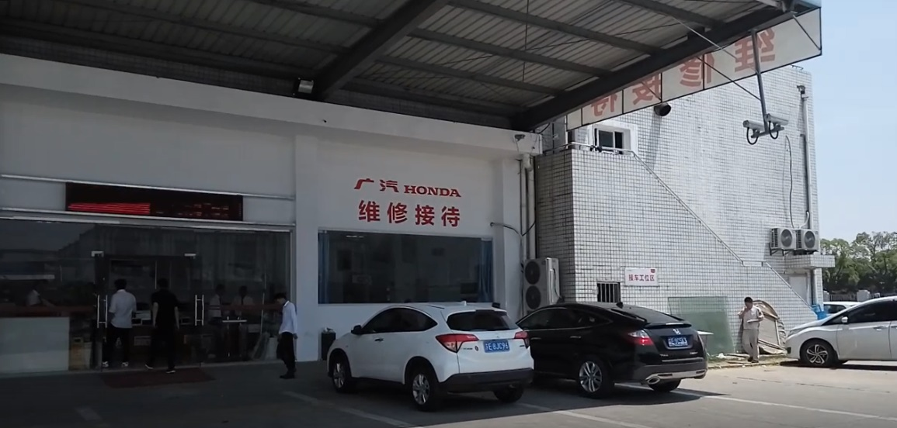
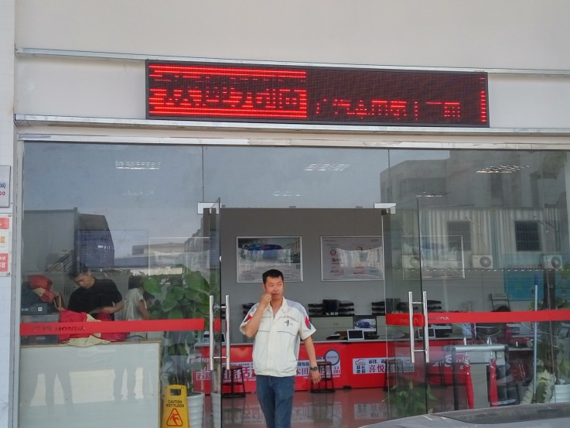
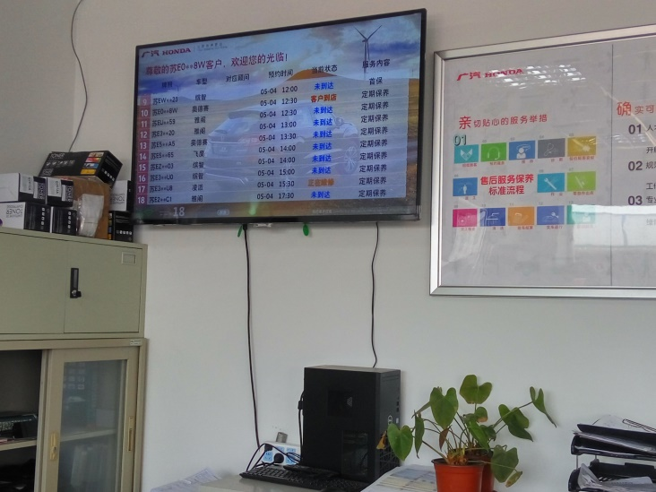
入口迎宾
车牌抓拍
LED迎宾
预约看板
LED迎宾（不带广播）
1、左边：欢迎光临
2、进店车牌 显示
3、店内消息 显示
预约看板
1、进店信息浮水印显示
车牌抓拍
1、摄像投抓拍、后台识别
2、由DMS到车牌数据
3、车牌推送LED与预约看板

Slide 5
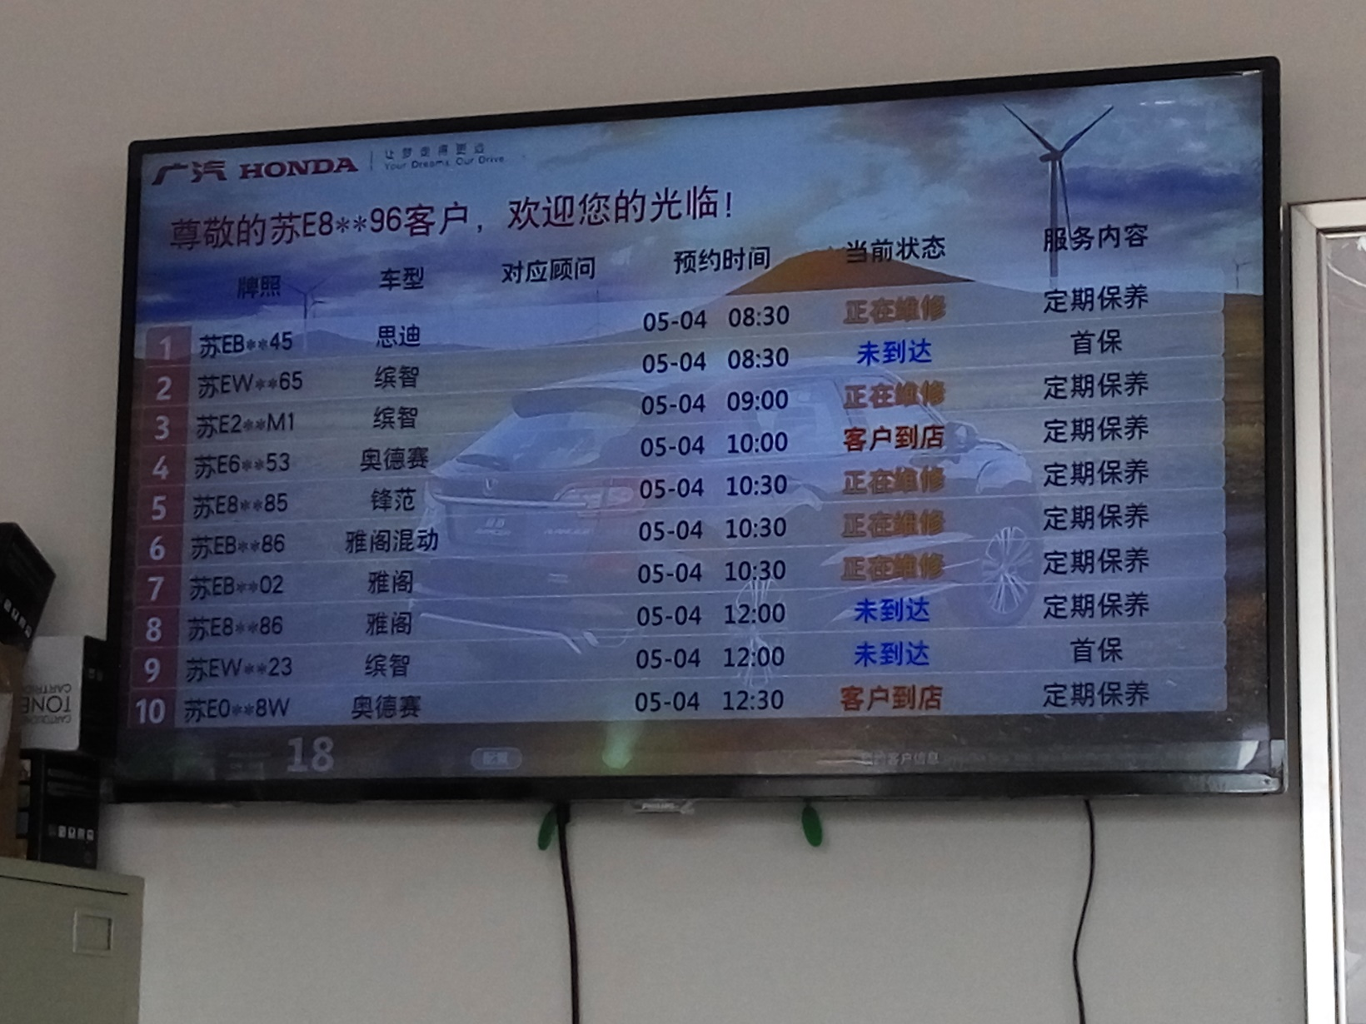
预约看板
预约看板
预约看板内容
1、车牌信息
2、车型
3、服务顾问
4、预约日期与时段
5、当前状态（未到达、客户到店、正在维修）
6、服务内容（首保、定期保养）
预约信息来源 DMS
内容采用滚动显示

Slide 6
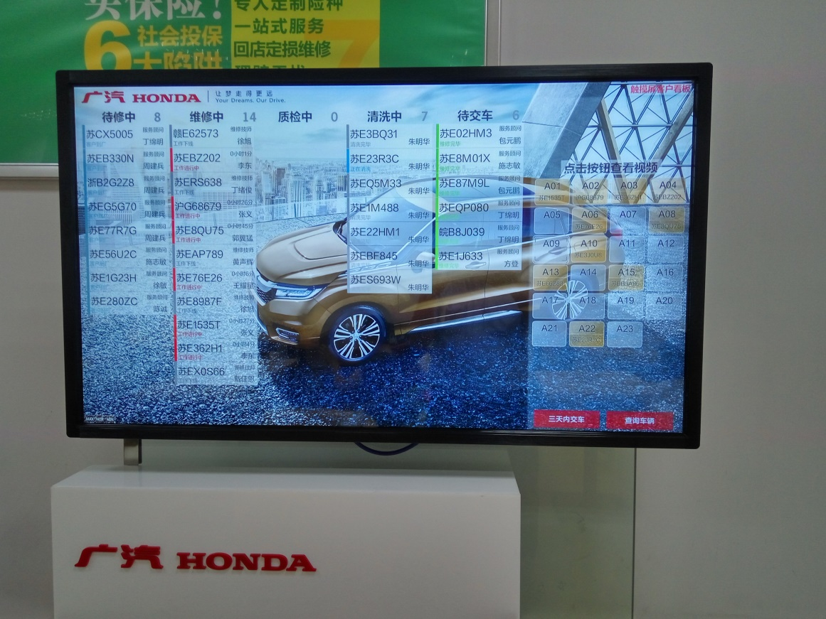
客休室看板-栏位说明
待修中 | 维修中 | 质检中 | 清洗中 | 待交车
数量 | 数量 |  | 数量 | 数量
车牌号码 | 车牌号码 |  | 车牌号码 | 车牌号码
服务顾问 | 维修技师 |  | 维修技师 | 服务顾问
状态：客户到厂 来源：入口摄像头 | 维修时长 |  | 状态：正在清洗、清洗完毕 来源：洗车、擦车摄像头 | 状态：维修完毕 来源：DMS
 | 状态：工作进行中、工作下线 来源：摄像头或打卡 |  |  | 语音播报： 车牌XXXX请至服务前台取车

Slide 7
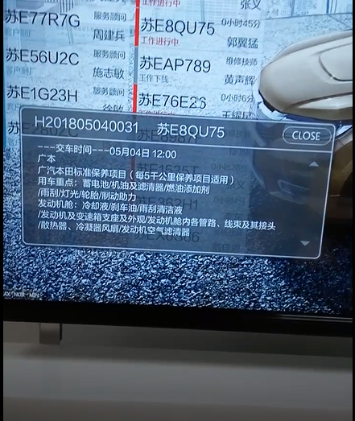
客休室看板-维修内容
手工点击车牌，显示信息
1、维修工单号码、车牌号码
2、交车时间
3、品牌（广本、讴歌）
4、维修内容（工单内容）

Slide 8
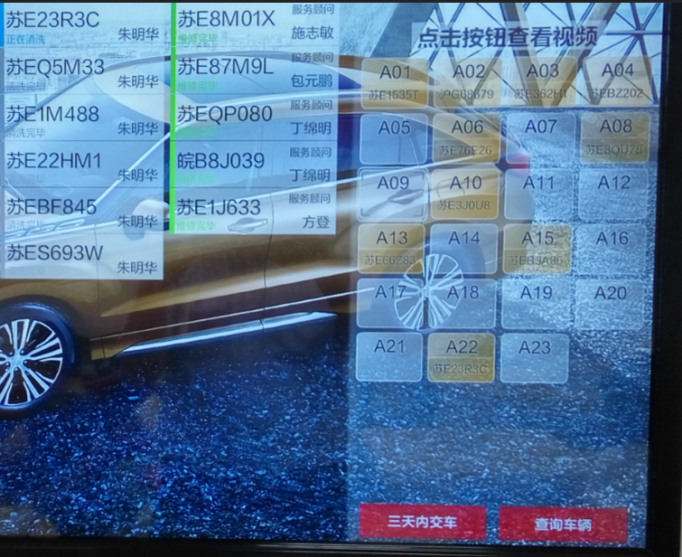
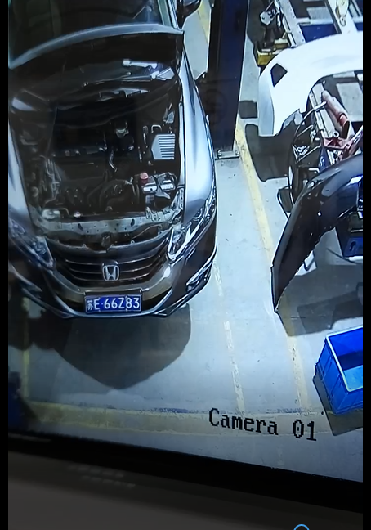
客休室看板-查看视频
手工点击工位
1、维修工位(有车辆底色变橙色、无车为白色)
2、车牌号码
3、三天内交车（无资料）
4、查询车辆（在店车辆可查）

Slide 9
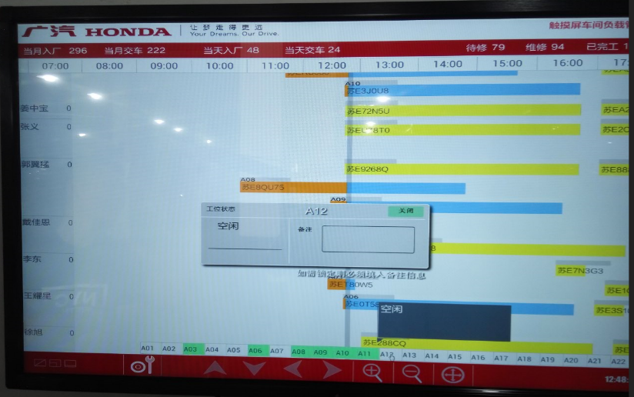
车间调度看板

Slide 10
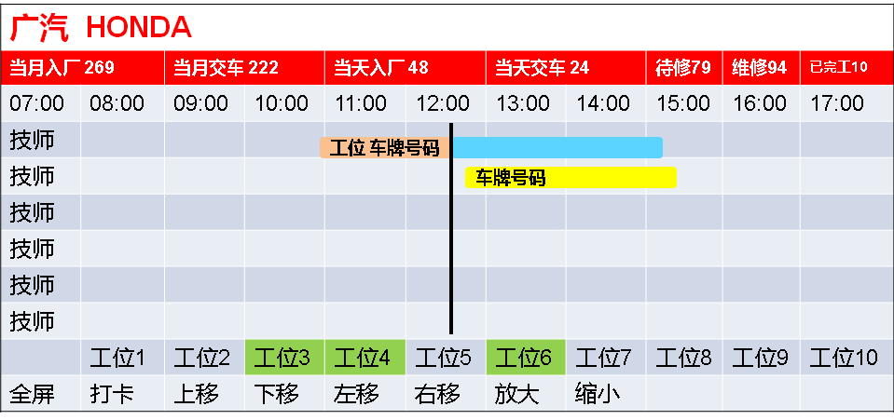
车间调度看板-栏位介绍
当月统计、当天统计
时间刻度
1、维修技师
2、工位、车牌
3、预计交车时间
4、时间轴（呼吸灯）
5、工位状态显示
6、屏幕分辨滤调整
7、工单打卡功能
8、页面移动调整功能

Slide 11
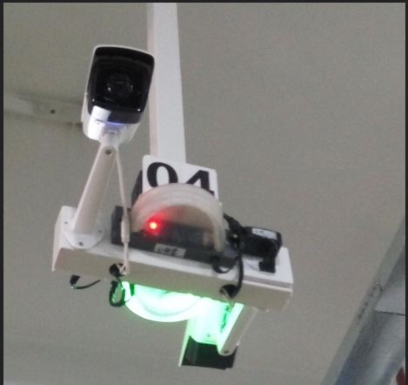
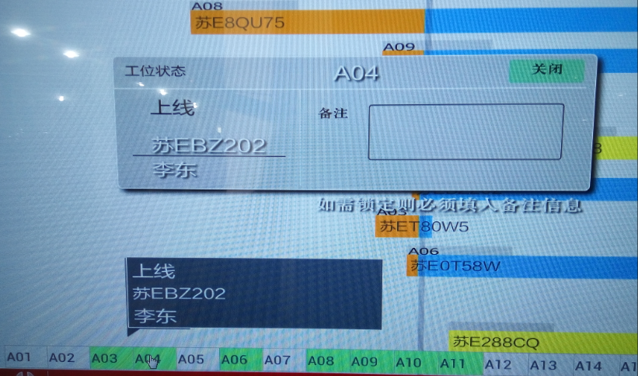
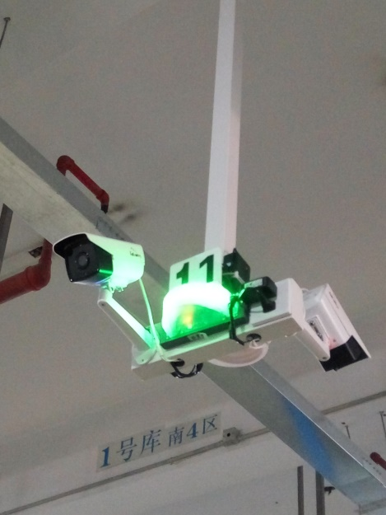
车间调度看板-功能介绍
工位摄像头抓拍后
自动显示（约60秒差异）
1、上线通知
2、车牌
3、维修技师
4、工位颜色变动
5、连贯到客休看板

Slide 12
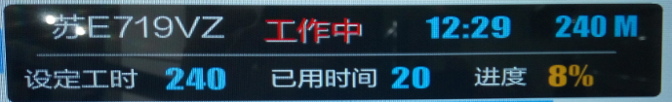
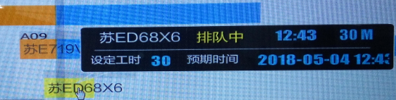
车间调度看板-功能介绍
工作中
总工时（分钟）
工作中
已用时间
进度
排队中
总工时（分钟）
排队中
预期时间

Slide 13
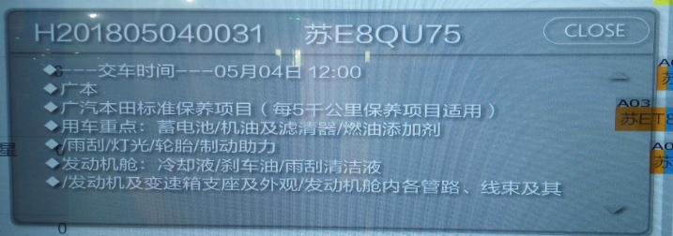
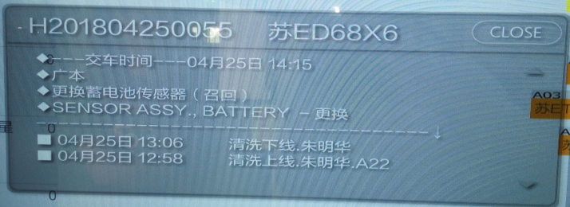
车间调度看板-功能介绍
手工点击车牌，显示信息
1、维修工单号码、车牌号码
2、交车时间
3、品牌（广本、讴歌）
4、维修内容（工单内容）
手工点击车牌，显示信息
1、维修工单号码、车牌号码
2、交车时间
3、品牌（广本、讴歌）
4、维修内容（工单内容）
--------------------------------------------------
下线时间 状态 技师
上线时间 状态 技师 工位

Slide 14
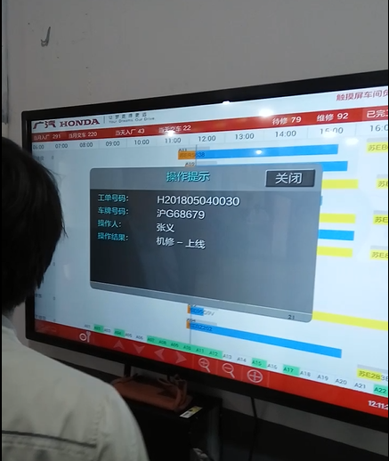
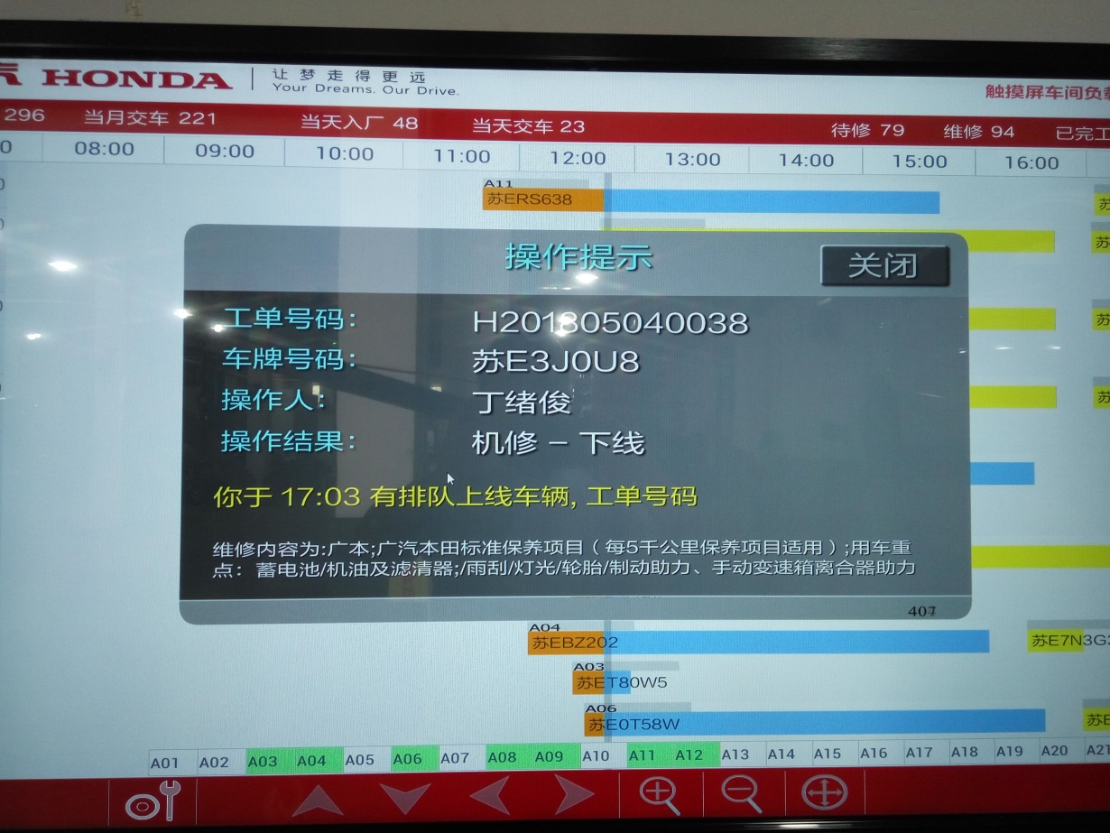
车间调度看板-功能介绍
显示信息-下线
1、维修工单号码、车牌号码
2、车牌号码
3、维修技师
4、操作结果 类型-下线
5、提是有下台车辆 与工单号
6、下台车辆 维修内容
显示信息-上线
1、维修工单号码、车牌号码
2、车牌号码
3、维修技师
4、操作结果 类型-上线

Slide 15
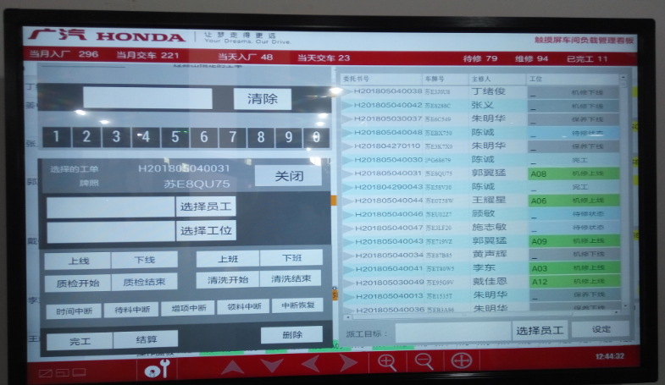
车间调度看板-打卡介绍

Slide 16
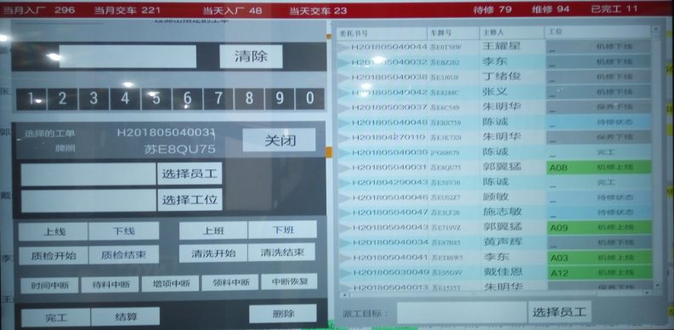
车间调度看板-打卡介绍

Slide 17
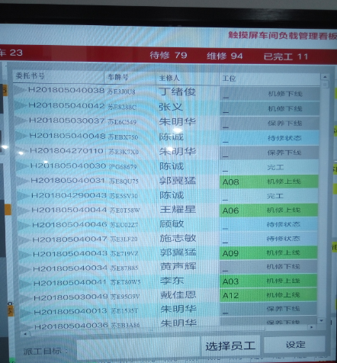
车间调度看板-打卡介绍
委托书号 | 车牌号 | 主修人 | 工位 状态
H2018~~~~~~~ | 浙A~~~~~ | 技师A | A01 机修上线
H2018~~~~~~~ | 浙A~~~~~ | 技师A | A02 保养上线
H2018~~~~~~~ | 浙A~~~~~ | 技师A | -- 保养下线
H2018~~~~~~~ | 浙A~~~~~ | 技师A | -- 机修下线
H2018~~~~~~~ | 浙A~~~~~ | 技师A | -- 完工
H2018~~~~~~~ | 浙A~~~~~ | 技师A | -- 待修状态
派工目标 |  | 选择员工 | 设定

Slide 18
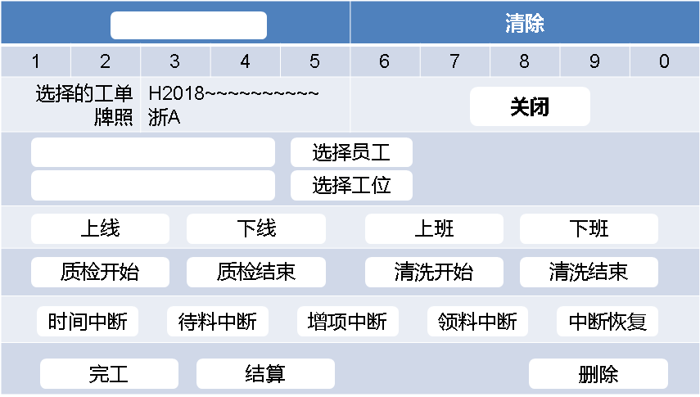
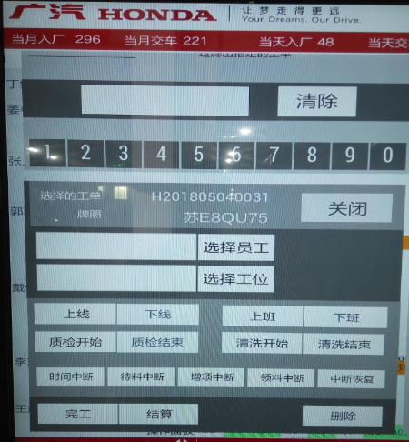
车间调度看板-打卡介绍

Slide 19

车间调度看板-工位指示灯
1、车辆未进工位（不亮灯）
1、车辆进工位、车牌识别
2、指示灯亮（绿灯）
3、显示到调度看板（车辆-上线）
1、对接工单预计交车时间
2、交车时间前15 分钟指示灯亮（黄灯）
1、对接工单预计交车时间
2、超车交车时间指示灯亮（红灯）

Slide 20
功能差异对比
2
入口迎宾
预约看板
客休室看板
车间调度看板
工位指示灯

Slide 21

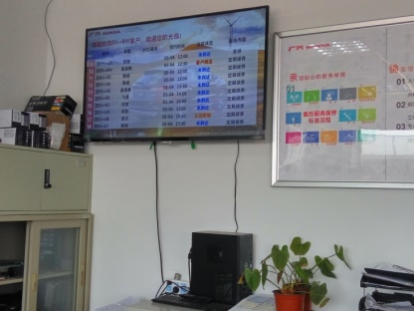
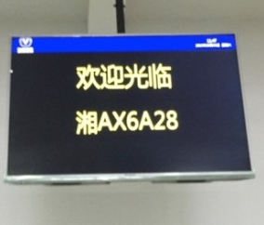
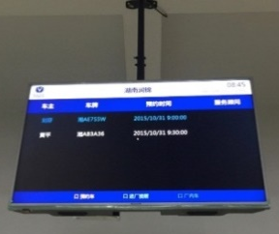
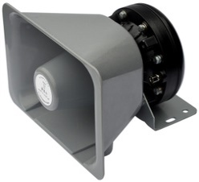
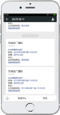
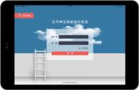
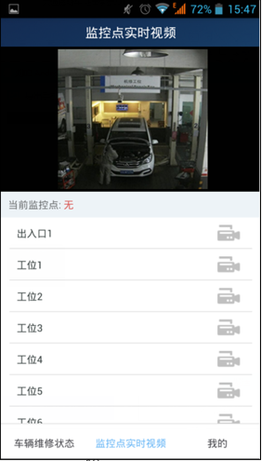
入口迎宾-差异对比
LED迎宾
预约看板
到店提示
DMS
迎宾大屏＋预约看板(共用)
语音播报
APP通知

Slide 22
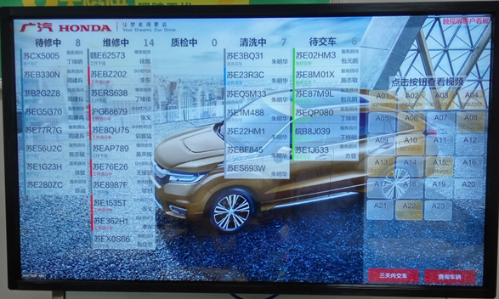
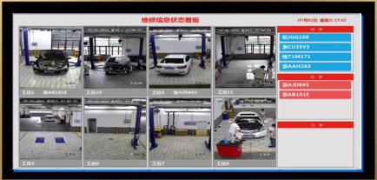
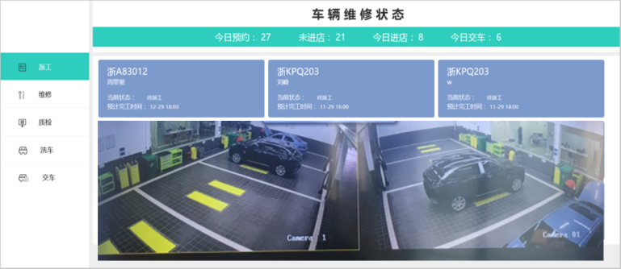

客休室看板-差异对比
触控大屏
交车语音播报
主动视频播放
APP视频播放
监控播放
工位显示
被动视频播放
维修状态＋工位识别状态
维修状态
维修状态＋工位识别＋DMS状态
工位显示
工位显示
车辆搜索

Slide 23

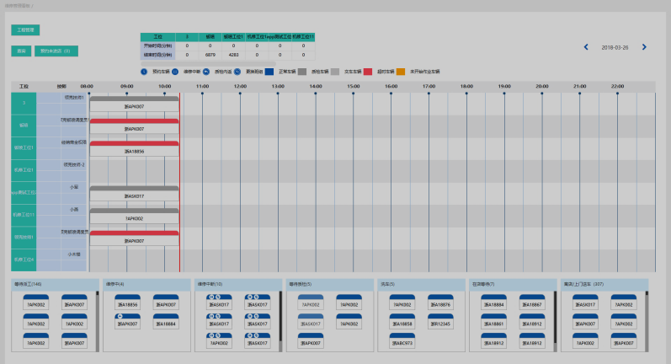
车间调度看板-差异对比
触控大屏
工位状态显示
主管PC端调度
技师PC端打卡
共用打卡
以工单为主
工位指示灯为辅助

Slide 24
产品功能流程分析
3
后台逻辑流程分析
后续调研重点说明

Slide 25
后台逻辑流程分析
根据本次调研 初步分析后台流程图
售后接待
维修车间
车牌识别
车道入口抓拍
维修工位抓拍
DMS
车辆信息比对
维修工单开单
车间调度
车牌信息比对
维修工单比对
预约车辆比对
维修工位比对
调度看板-上工位提示
LED显示
预约看板提示
工单信息推送
调度看板-工单号码提示
调度看板-工单打卡作业
客休看板
维修状态显示
维修视频显示
维修交车广播
工位识别
加指示灯
绿、黄、红
显示
调度看板-下工位提示

Slide 26
后续调研重点说明
本次 调研均以现场操作及点位部署为主，当场询问细节对方以发现不妥之处。
建议 和田店布署 应派人员全程参与，同时广汽对经销商车间主管培训时是否有机会一同前往培训，要了解以下重点，对易时设计新的车间管理系统才有帮助。
重点：
报表内容、逻辑
BI、KPI显示方式
以上说明。

Slide 28
参考原型
广汽 HONDA
当月入厂 269 |  | 当月交车 222 |  | 当天入厂 48 |  | 当天交车 24 |  | 待修79 | 维修94 | 已完工10
07:00 | 08:00 | 09:00 | 10:00 | 11:00 | 12:00 | 13:00 | 14:00 | 15:00 | 16:00 | 17:00
技师
技师
技师
技师
技师
技师
 | 工位1 | 工位2 | 工位3 | 工位4 | 工位5 | 工位6 | 工位7 | 工位8 | 工位9 | 工位10
全屏 | 打卡 | 上移 | 下移 | 左移 | 右移 | 放大 | 缩小

Slide 29
参考原型
委托书号 | 车牌号 | 主修人 | 工位 状态
H2018~~~~~~~ | 浙A~~~~~ | 技师A | A01 机修上线
H2018~~~~~~~ | 浙A~~~~~ | 技师A | A02 保养上线
H2018~~~~~~~ | 浙A~~~~~ | 技师A | -- 保养下线
H2018~~~~~~~ | 浙A~~~~~ | 技师A | -- 机修下线
H2018~~~~~~~ | 浙A~~~~~ | 技师A | -- 完工
H2018~~~~~~~ | 浙A~~~~~ | 技师A | -- 待修状态
派工目标 |  | 选择员工 | 设定

Slide 30
参考原型
 |  |  |  |  | 清除
1 | 2 | 3 | 4 | 5 | 6 | 7 | 8 | 9 | 0
选择的工单 牌照 |  | H2018~~~~~~~~~~ 浙A
关闭
选择员工
选择工位
上线
下线
上班
下班
质检开始
质检结束
清洗开始
清洗结束
时间中断
待料中断
增项中断
领料中断
中断恢复
完工
结算
删除

